Slide 1
Programação em C
Aula 3

Slide 2
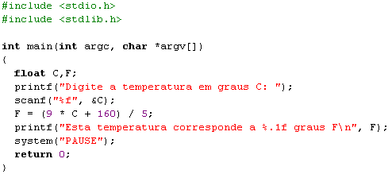
Problema 6
Dada uma temperatura em graus centígrados, apresentá-la em graus Fahrenheit. A fórmula de conversão é: F = (9 * C + 160) / 5.

Slide 3
Leitura de dados
Nos programas anteriores, os valores das variáveis eram estabelecidos em operações de atribuição. Mas agora, qual é o valor de C?

Slide 4
Leitura de dados
Uma outra forma de atribuir valores a variáveis é a leitura de dados. Em C, usa-se a função scanf.
Assim como printf, a função scanf pode ter vários parâmetros, sendo o primeiro uma string.
No caso da função scanf, esta string deve conter apenas tags, separadas por espaços em branco.
Os demais parâmetros da função scanf devem ser endereços de variáveis.

Slide 5
Leitura de dados
O que acontece quando o computador executa uma instrução de leitura de dados? Exemplo:
A execução do programa é interrompida. O computador espera que o usuário digite algum valor e pressione a tecla Enter.
Após pressionar Enter, o computador retoma a execução do programa e armazena o(s) valor(es) digitado(s) no(s) endereço(s) fornecido(s) na função scanf.
scanf(“%f”,&C);

Slide 6
Leitura de dados
O que difere a leitura de dados da operação de atribuição?
  Na operação de atribuição, o valor a ser atribuído é definido antes da execução do programa, enquanto numa operação de leitura de dados, o valor atribuído é definido durante a execução.
Em programação, diz-se que coisas são estáticas quando ocorrem antes do programa executar e dinâmicas, quando ocorrem durante a execução.
C = 32;
scanf(“%f”,&C)
Valor de C é estabelecido estaticamente.
Valor de C é estabelecido dinamicamente.

Slide 7
Leitura de dados
Na leitura de dados, o valor digitado pelo usuário deve ser do mesmo tipo que a variável.
Com a leitura de dados, a execução de um programa pode ser realizada para valores diferentes das variáveis.
Porém, se o valor da variável é estabelecido de forma estática, para cada valor da variável, é necessário compilar o programa novamente.

Slide 8
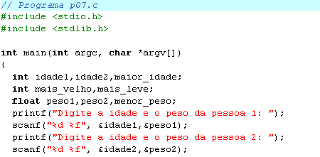
Problema 7
Dadas as idades (tipo int) e os pesos (tipo float) de duas pessoas, exibir quem é a pessoa mais velha e a sua idade e quem é a pessoa mais leve e o seu peso.

Slide 9
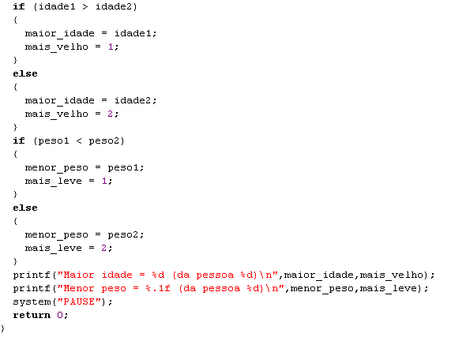
Problema 7

Slide 10
Comando if-else
Todo comando if requer uma condição que pode ser verdadeira ou falsa.
Caso a condição seja verdadeira, o comando if executa um conjunto de instruções, podendo deixar de executar um outro conjunto alternativo.
Quando existe um conjunto de instruções a ser executado, caso o valor da condição seja falso, utiliza-se o comando if-else.

Slide 11
Comando if-else
Exemplo:
Um conjunto de instruções começa com o símbolo { e termina com o símbolo }. Caso, o conjunto contenha apenas uma instrução, as chaves são opcionais.
if (delta >=0)
{
x1 = (-b + sqrt(delta))/(2*a);
x2 = (-b – sqrt(delta))/(2*a);
}
else
{
printf(“Sem raízes reais.”);
}

Slide 12
Comando if-else
Qualquer instrução pode fazer parte de um conjunto de instruções, inclusive um comando if ou um comando if-else.
if (delta >=0)
{
x1 = (-b + sqrt(delta))/(2*a);
if (delta == 0)
x2 = x1;
else
x2 = (-b – sqrt(delta))/(2*a);
}
else
{
printf(“Sem raízes reais.”);
}
Por que não foram usadas as chaves { } neste comando?

Slide 13
A importância dos recuos
Programas mais complexos são mais difíceis de ler e compreender.
Uma forma de melhorar a legibilidade do programa é usar recuos.
Os recuos devem ser usados sempre após o símbolo {, sendo as instruções recuadas à direita.
O símbolo } deve estar alinhado ao abre-chaves correspondente.

Slide 14
Recuos não resolvem ambigüidades
Exemplo:
De quem é o else acima?
  O compilador sempre associa um else ao “if anterior mais próximo que ainda não possui um else.”
Como associar o else à instrução if (nota >= 9)?
if (nota >= 9)
if (nota_anterior < nota)
printf(“Você está melhorando.”);
else
printf(“Sem estudo é difícil ser aprovado.”);

Slide 15
A importância dos recuos
Exemplo:
Neste caso, as chaves, em vez de opcionais, serão obrigatórias, pois apenas os recuos não resolvem.
if (nota >= 9)
{
if (nota_anterior < nota)
printf(“Você está melhorando.”);
}
else
printf(“Sem estudo é difícil ser aprovado.”);

Slide 16
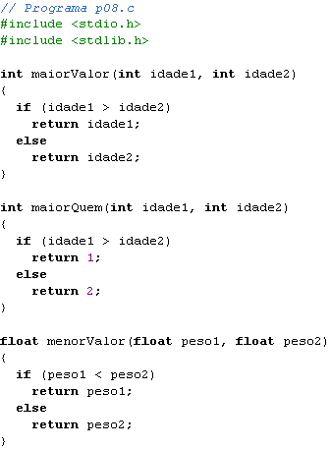
Problema 8
Dadas as idades (tipo int) e os pesos (tipo float) de duas pessoas, exibir quem é a pessoa mais velha e a sua idade e quem é a pessoa mais leve e o seu peso, usando funções.

Slide 17
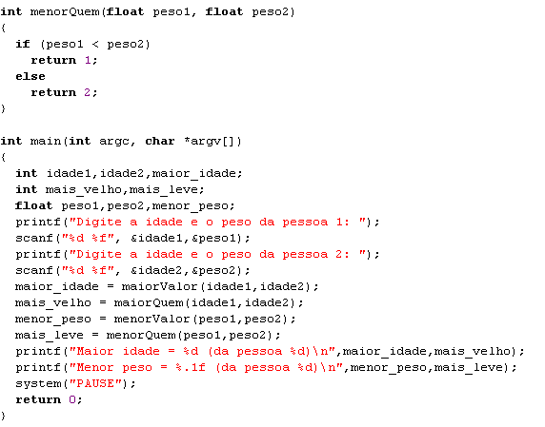
Problema 8
Lembrar que, quando se executa um programa, executa-se a função main.

Slide 18
Utilização de funções
Observe como o programa principal tornou-se mais conciso e modularizado devido ao uso de funções.
Observe a função maiorValor:
Esta função funciona
apenas para idades?
int maiorValor(int idade1, int idade2)
{
if (idade1 > idade2)
return idade1;
else
return idade2;
}
Esta função poderá
ser usada sempre que
for necessário
determinar o maior de
dois valores inteiros.

Slide 19
Utilização de funções
Assim, podemos reescrever a função maiorValor como:
onde x e y representam valores inteiros genéricos.
Atenção!
Os nomes dos parâmetros na definição da função não precisam ser iguais aos nomes dos parâmetros durante o uso da função.
int maiorValor(int x, int y)
{
if (x > y)
return x;
else
return y;
}

Slide 20
Utilização de funções
Como assim? Veja o exemplo abaixo:
x e y: parâmetros de definição (ou formais)
a e b: parâmetros de uso (ou reais).
int a, b, maior;
maior = maiorValor(a,b);
a
4
b
12
int maiorValor(int x, int y)
{
if (x > y)
return x;
else
return y;
}
x
4
y
12
No momento da chamada
de maiorValor, cópias de
a e b são feitas em x e y.

Slide 21
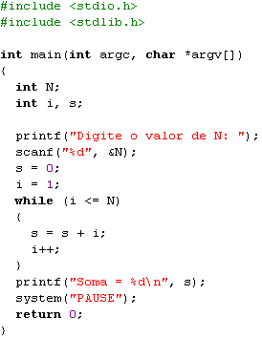
Problema 9
Dado o valor da variável N, determine a soma dos números inteiros de 1 a N.

Slide 22
Comando while
Deseja-se calcular o valor de: 1 + 2 + 3 + ... + N.
Observação: não sabemos, a priori, quantos termos serão somados, pois o valor de N é estabelecido dinamicamente.
Para se calcular esta soma, o programa p09.c utiliza o comando while.
  O comando while permite que um conjunto de instruções seja executado tantas vezes quantas forem necessárias, enquanto uma condição for verdadeira.

Slide 23
Comando while
Quando um programa executa um conjunto de instruções repetidas vezes, diz-se que o programa está realizando um processamento iterativo.
Cada execução do conjunto de instruções denomina-se uma iteração. Exemplo de uso do comando while:
s = 0;
i = 1;
while (i <= 3)
{
s = s + i;
i++;
}
Instante | s | i | (i <= 3)
inicial | 0 | 1 | V
1ª Iteração | 0 + 1 = 1 | 1 + 1 = 2 | V
2ª Iteração | 1 + 2 = 3 | 2 + 1 = 3 | V
3ª Iteração | 3 + 3 = 6 | 3 + 1 = 4 | F

Slide 24
Comando while
A execução do programa p09.c sempre irá terminar, pois i será maior do que N em algum momento.
Porém, pode a execução de um programa com processamento iterativo não terminar? Observe:
s = 0;
i = 0;
while (i < 3)
{
i--;
s = s + i;
}
s = 0;
i = 0;
while (i > -3)
{
i--;
s = s + i;
}
Maneira
correta
Este laço ou loop
nunca irá terminar!
(Erro de lógica)

Slide 25
Comando while
Atenção!
Em alguns casos, o loop infinito pode ser desejável. Exemplo: um programa que monitora um reator nuclear deve estar sempre em execução.
Neste caso, pode-se escrever:
while (1)
{
...
}

Slide 26
Comando do-while
Outra forma de repetir um conjunto de instruções é com o comando do-while.
Veja que no comando while, a condição é testada antes da execução das instruções, ao contrário do comando do-while. O que acontece para N=0?
s = 0;
i = 1;
do
{
s = s + i;
i++;
}
while (i <= N);
s = 0;
i = 1;
while (i <= N)
{
s = s + i;
i++;
}
Comando
do-while
Comando
while

Slide 27
Exercícios
Exercícios 6, 9 e 10. Páginas 55 e 56 do livro texto.

